Slide 1
Наддніпрянська Україна у складі Російської імперії

Slide 2
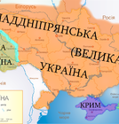
План
1. Адміністративно-територіальний устрій українських земель у складі Російської імперії.
2. Лівобережна і Слобідська Україна.
3. Правобережна й Південна Україна.
4. Політика російського уряду щодо Наддніпрянської України.

Slide 3
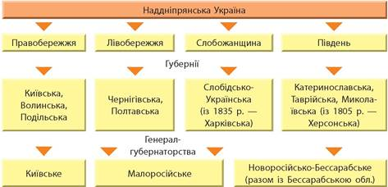
Наприкінці XVIII ст. Російська імперія володіла Слобожанщиною, Лівобережжям, Правобережжям та Півднем (див. схему), що становило близько 85 % земель, заселених українцями. Підвладні Росії території називали Наддніпрянською Україною, або Наддніпрянщиною. На українські землі було поширено загальноімперський адміністративно-територіальний устрій.

Slide 4
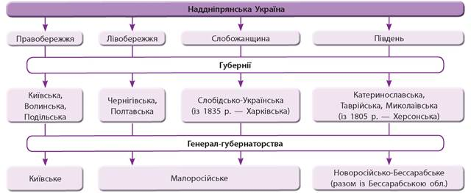
Адміністративно-територіальний устрій українських земель у Російській імперії не враховував історичних традицій адміністративного устрою Наддніпрянщини й мав на меті привести їх у відповідність до інших регіонів у її складі.
В імперських колах стосовно українських земель використовували інші назви: Правобережжя називали Південно-Західним краєм, Південь — Новоросією, Лівобережжя і Слобожанщину — Малоросією.

Slide 5
Лівобережна й Слобідська Україна
Кількість населення українських земель, підвладних Російській імперії, упродовж кінця XVIII — XIX ст. збільшилася приблизно втричі: із 7,7 до 23,5 млн осіб. Однак це відбувалося не лише за рахунок природного приросту населення, а й переселень представників інших народів до Наддніпрянщини.
У Російській імперії стосовно українців використовували назву «малороси», хоча в тогочасних наукових публікаціях і літературі досить поширеними були також визначення «українці» та «Україна».

Slide 6
Лівобережна й Слобідська Україна
Національний склад і соціальна структура різних регіонів Наддніпрянської України мали певні відмінності.
На Лівобережжі кількість українців у складі населення була найбільшою й сягала 95 %. Серед національних меншин найбільшу частку становили євреї, для яких наприкінці XVIII ст. було запроваджено «смугу осілості».

Slide 7
Лівобережна й Слобідська Україна
На Слобожанщині українці становили близько 86 % населення краю. Найбільш численною національною меншиною були росіяни, які переважали у східних частинах регіону.
Більшість українського населення Лівобережжя та Слобожанщини становили нащадки козаків та селяни. Козаки, які після ліквідації козацьких полків залишили військову службу, отримали статус особисто вільних державних селян. Більшість колишньої козацької старшини, що змогла довести своє походження, була зрівняна в правах із російським дворянством. Звичайні селяни (посполиті) втратили особисту свободу й стали кріпаками.

Slide 8
Правобережна й Південна Україна
Серед населення Правобережжя українці становили 85 %. Більшість із них були селяни-кріпаки, які потерпали від жорстокої експлуатації польських панів-землевласників. Поляки у складі населення налічували лише 5 %, але посідали в краї панівне становище.

Slide 9
На Кримському півострові відбувалися зміни у складі населення, пов’язані з наміром Російської імперії витіснити із цих земель кримських татар та інші народи Криму й замінити їх російськими переселенцями, що почав реалізовуватися після приєднання цього регіону. У результаті тисячі татар, особливо ті, що жили поряд із портами, розпродали за безцінь свої землі й господарство та втекли до турецьких володінь. На 1802 р. за попередні десятиліття півострів залишили близько 300 тис..

Slide 10
ПОЛІТИКА РОСІЙСЬКОГО УРЯДУ ЩОДО НАДДНІПРЯНСЬКОЇ УКРАЇНИ.
У складі Російської імперії наддніпрянські українці опинилися в політичній системі, життя якої суттєво відрізнялося від звичних їм умов. Російська імперія була великим територіальним об’єднанням, що складалося із центру та підвладних територій, заселених різними народами. Вона мала централізовану систему управління на чолі з імператором.

Slide 11
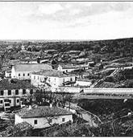
Одним із завдань чиновників було збирання податків. Проте витрачалися вони перш за все на задоволення вимог центру, а не на місцеві потреби. Від населення українських земель вимагалося абсолютне підпорядкування владі. Усіма засобами впливу в підданих намагалися виховати покору та вірність, наголошуючи, що це є їхнім моральним та релігійним обов’язком.

Slide 12
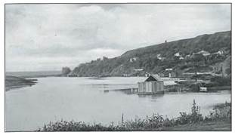
У Наддніпрянщині постійно розміщувалися значні військові формування російської армії, утримання яких стало важким тягарем для місцевого населення. Водночас для представників сімей української еліти військова служба була можливістю зробити непогану кар’єру.

Slide 13
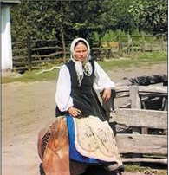
Українців вважали «малоросами», які належали до єдиного «великоруського народу». Політика ігнорування національних особливостей як українців, так і інших підкорених народів, а також наявність в імперії російського народу, що становив більшість її населення, обумовлювали здійснення русифікації всіх сфер суспільного життя.

Slide 14
Висновки
• Після приєднання українських земель до Російської імперії на них було поширено адміністративно-територіальний устрій, який без істотних змін зберігався понад 100 років.
• Наддніпрянщина складалася з окремих історико-етнографічних регіонів, розвиток яких під імперською владою мав певні особливості.
• У політиці Російської імперії стосовно Наддніпрянської України відображалися її прагнення уніфікації та русифікації цього регіону.

